Slide 1
ငရဲမီးများ
Lesson 10 for December 3, 2022

Slide 2
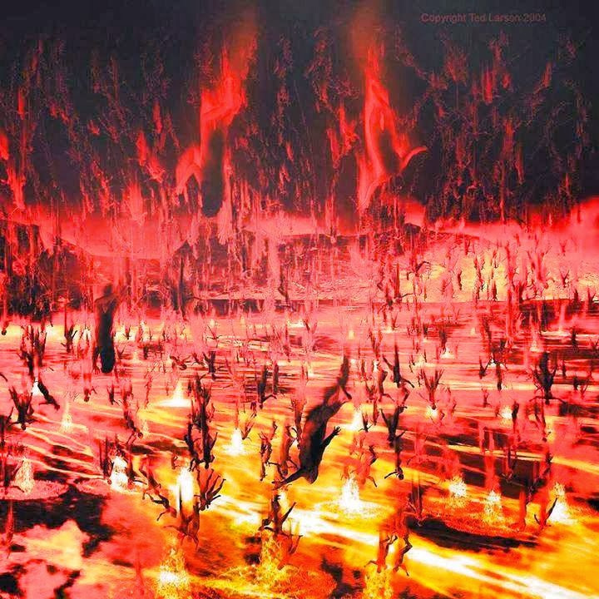
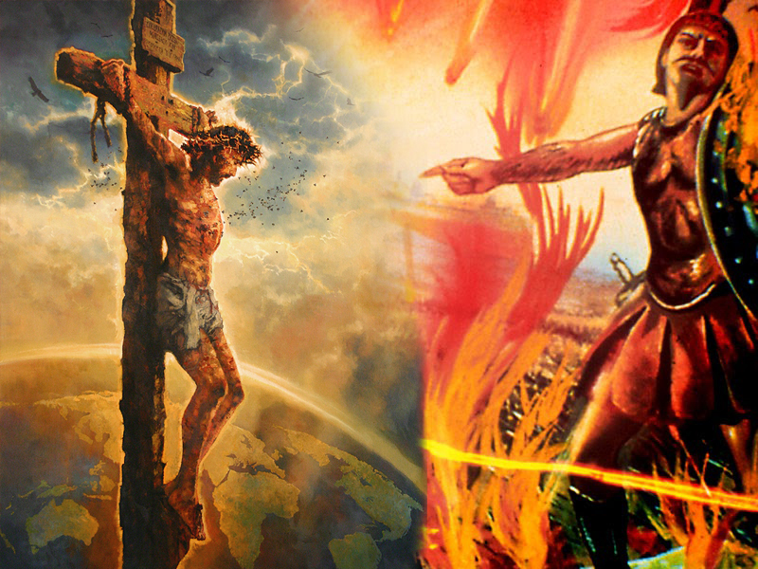
‘‘ခပ်သိမ်းသောအရာကိုစုံစမ်း၍ကောင်းသောအရာကို အမြဲ ကိုင်စွဲကြလော့’’ (၁သက်၊ ၅း၂၁)။

Slide 3
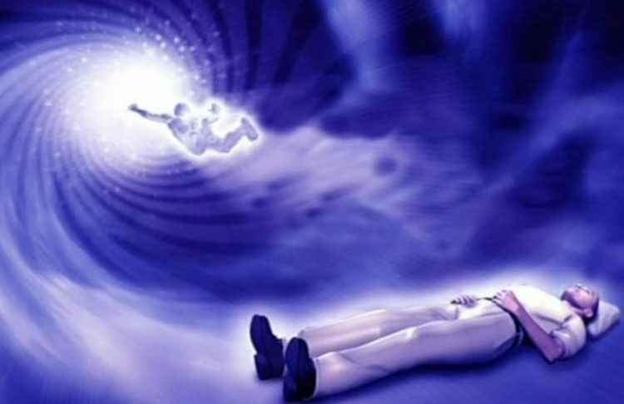
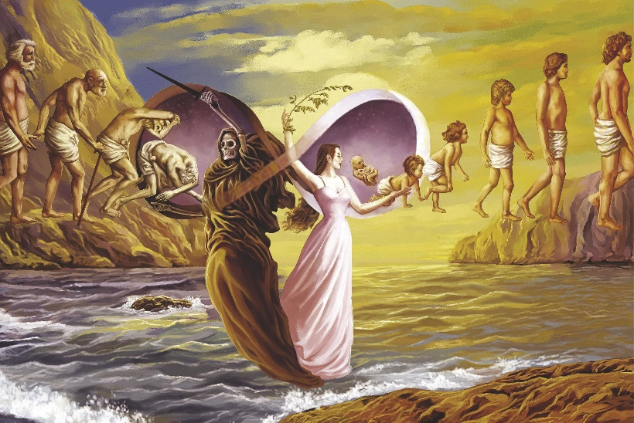
သမ္မာကျမ်းစာကကျွန်ုပ်တို့သည်သေတတ်ပြီးဝိညာဉ်သေဆုံး သည်(ဟေရှာယ ၅၁:၁၂၊ ရော ၆း၁၂၊ ဧဇ. ၁၈:၂၀)။ သို့သော်၊ ကျွန်ုပ်တို့သေဆုံးပြီးနောက်တွင်ဆက်လက်အသက် ရှင်နေသည့်မသေနိုင်သောဝိညာဉ်တစ်ခုရှိကြောင်းခရစ်ယာန် အများစုကယုံကြည်ပြီးသွန်သင်ဆုံးမကြသည်။သို့သော် ထိုခရစ်ယာန်များကြားတွင် ဝိညာဉ်သွားရမည့်နေရာကို သဘောတူညီမှုမရှိပေ။ ၎င်းသည်သမ္မာကျမ်းစာအယူဝါဒ မဟုတ်သောကြောင့်သီအိုရီများစွာ ပေါ်ပေါက်လာခဲ့သည်။
မသေနိုင်သောဝိညာဉ်များ
မသေနိုင်သောပိုး
မသေနိုင်သောဝိညာဉ်များသည် မည်သည့်နေရာသို့ သွားသင့်သနည်း။
ငရဲ
Purgatory
ကောင်းကင်ဘုံ
ဘယ်သူက မသေနိုင်လဲ?
ထာဝရအသက်ကို ဘယ်လိုရနိုင်မလဲ။

Slide 4
မသေနိုင်သောဝိညာဉ်များ?

Slide 5
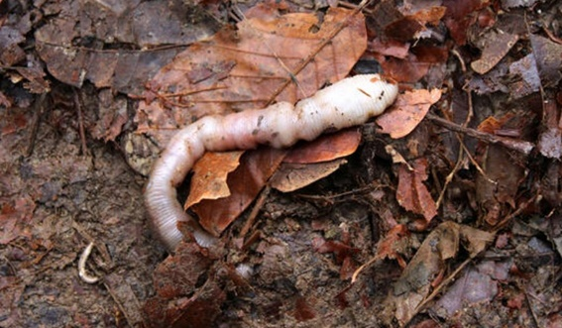
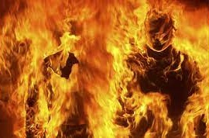
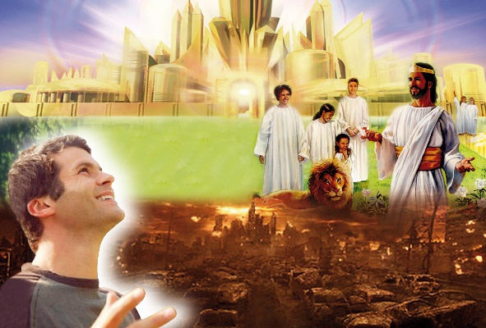
မသေနိုင်သောပိုး
“ထိုသူတို့သည်၊ ငါ့ကိုပြစ်မှားသောသူတို့၏အသေကောင်များကိုထွက်၍ ကြည့်ရှုကြလိမ့်မည်။ သူတို့၏ပိုးသည် မသေနိုင်ရာ။ သူတို့၏မီးသည်လည်း မငြိမ်းနိုင်ရာ။ လူသတ္တဝါအပေါင်းတို့၌ ရွ့ံရှာဖွယ်ဖြစ်ရကြလိမ့်မည်ဟုမိန့်တော်မူ၏။” ဟေရှာယ၊ ၆၆း၂၄
ဤကျမ်းပိုဒ်ရှိ ပိုးကောင် ဟူသော စကားလုံး (မာကု ၉:၄၄၊ ၄၆၊ ၄၉တွင်လည်းယေရှု၏ကိုး ကားချက်) သည်ဆွေးမြေ့နေသောကောင်များကို စားသောပိုးများကိုရည်ညွှန်းသည်။အဲဒီပိုးကောင်တွေကမသေနိုင်ဘူးလား။
ထိုပိုးကောင်များသည် နောက်ဆုံးတွင် ၎င်းတို့၏တာဝန်ကို ပြီးမြောက်မည်ဖြစ်သည်။ ဆိုလိုတာက သူတို့စားနေတဲ့ အလောင်း (ရုပ်ကလာပ်၊ ခန္ဓာငါးပါး) ကို စားသုံးကြလိမ့်မယ်။ အရာအားလုံး မငြိမ်းသတ်မချင်း ခံနိုင်ရည်ရှိတဲ့ မီးနဲ့ အတူတူပါပဲ။ဟေရှာယနှင့် ယေရှုနှစ်ပါးစလုံးသည် ကျွန်ုပ်တို့အား ထာဝရအသက် သို့မဟုတ် ထာဝရပျက်စီးခြင်းသို့ ရွေးချယ်ရန် တွန်းအားပေးရန် ဤဥပမာကို အသုံးပြုခဲ့သည်။

Slide 6
“တချို့က မြန်မြန်ပျက်စီးပြီး တချို့က ပိုကြာကြာခံရတာကို မြင်တယ်။ ကိုယ်၌ပြုသော အကျင့်အတိုင်း အပြစ်ဒဏ်ကို ခံရကြ မည်။ အချို့ကရက်ပေါင်းများစွာ ခံစား၍ တစ်စိတ်တစ်ပိုင်း ခံရကြသမျှ ကာလပတ်လုံး ဆင်းရဲ ခြင်း၏ ဒုက္ခအာရုံသည် တည်ရှိနေ၏။ ကောင်းကင်တမန်က ‘အသက်၏ပိုးသည် မသေရ။ အစားခံရန် အမှုန်အမွှားအနည်းဆုံးရှိသရွေ့ သူတို့၏မီးသည် မငြိမ်းစေရပါ။”
E. G. W. (Early Writings, p. 294)

Slide 7
မသေနိုင်သောဝိညာဉ်များသည် မည်သည့်နေရာသို့ သွားသင့်သနည်း?

Slide 8
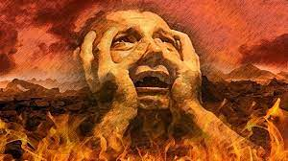
ငရဲ
“သင်၏လက်သည် သင့်ကိုမှားယွင်းစေလျှင် လက်ကိုဖြတ်လော့။ ပိုးမသေ၊ မီးမငြိမ်းရာ၊ ငရဲအတွင်း မငြိမ်းနိုင်သောမီးထဲသို့ လက်နှစ်ဖက်စုံနှင့် ဝင်ရသည်ထက်၊ လက်ချို့တဲ့၍ အသက်ရှင်ခြင်းသို့ ဝင်စားသော် သာ၍ကောင်း၏။” မာကု၊ ၉း၄၃
ငရဲသည်အပြစ်သားများကိုအပြစ်ပေးသည့်ထာဝရမီး မဿဲ၂၅း၄၁။ အပြစ်သားများသည် ထာဝစဉ် ပူလောင်မည်ဟု ဆိုလိုသလော။ ထာဝရ သို့မဟုတ် ထာဝရ ဟူသောစကားလုံးသည် သမ္မာကျမ်းစာ တွင် အဓိပ္ပာယ်များစွာရှိသည်။
အစနှင့်အဆုံးနှင့်အတူထာဝရ။ ဥပမာ၊ ကျွန်ပြုခြင်း (ထွ. ၂၁:၆)၊
အစရှိသော်လည်း အဆုံးမရှိသော ထာဝရကာလ။ဥပမာ၊ရွေးနှုတ်သောသူ၏ ထာဝရအသက် (ယော၊ ၃း၃၆)၊
အစ သို့မဟုတ် အဆုံးမရှိသော ထာဝရကာလ။ဘုရားသခင်သာလျှင်ဖြစ်သည် (၁တိ ၆:၁၆;Gn ၂၁:၃၃)
ထာဝရမီး သည်အဘယ်မှာရှိသနည်း။

Slide 9
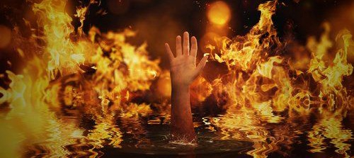
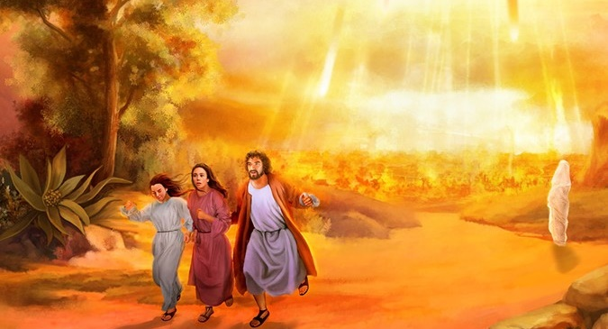
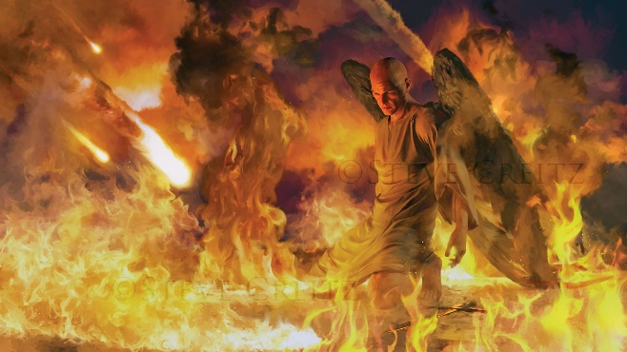
ငရဲ
“
“သင်၏လက်သည် သင့်ကိုမှားယွင်းစေလျှင် လက်ကိုဖြတ်လော့။ ပိုးမသေ၊ မီးမငြိမ်းရာ၊ ငရဲအတွင်း မငြိမ်းနိုင်သောမီးထဲသို့ လက်နှစ်ဖက်စုံနှင့် ဝင်ရသည်ထက်၊ လက်ချို့တဲ့၍ အသက်ရှင်ခြင်းသို့ ဝင်စားသော် သာ၍ကောင်း၏။” မာကု၊ ၉း၄၃
မာလခိ ၄:၁ အရ ငရဲ (ထာဝရမီး) သည် “မီးဖိုကဲ့သို့လောင်” မည့်နေ့တွင် စတင်မည်ဖြစ်သည်။ “သူတို့ကို အမြစ်မစွဲဘဲ အကိုင်းအခက်မထားခဲ့” သောအခါတွင် အဆုံးသတ်သွားမည်ဖြစ်သည်။”
ယုဒ ၇ သည် သောဒုံနှင့် ဂေါမောရမြို့ကိုလောင်သော ဤ “ထာဝရမီး” ၏ ဥပမာတစ်ခုကို မိတ်ဆက်ပေးသည်။ သောဒုံမြို့မှ လောတကို ကယ်ထုတ်သောအခါ ထိုမီးစတင်ခဲ့သည်။ မြို့အားလုံး လုံးလုံးလျားလျား လောင်မြိုက်သွားသောအခါ ပြီးဆုံးသွားသည်။
ငရဲကို ဗျာဒိတ် ၂၀:၁၁-၁၅ တွင် “မီးအိုင်” အဖြစ် ပြထားသည်။ ဤမီးသည် နောက်ဆုံးတရားစီရင်သည့်နေ့တွင်စတင်မည်ဖြစ်သည်။ ပြစ်တင်ရှုတ်ချသောအပြစ်သားတိုင်း “ဒုတိယသေခြင်း” သည် သေဆုံးသွားသည်နှင့် တပြိုင်နက် အဆုံးသတ်သွားမည်ဖြစ်သည်။ စာတန်ပင်မဟုတ်၊ မည်သူမျှ ထာဝစဉ်ခံစားမည်မဟုတ်ပါ– “နောက်တဖန် ထာဝစဉ်မဖြစ်ရ” ပါ။ (ယေဇကျေလ ၂၈:၁၉)၊

Slide 10
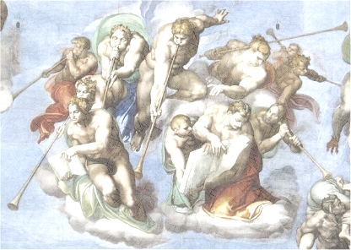
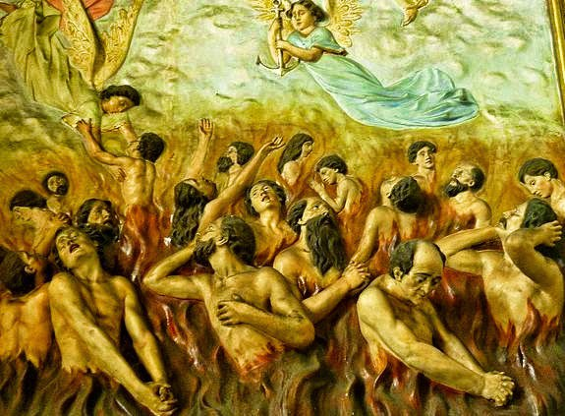
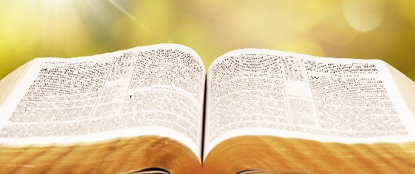
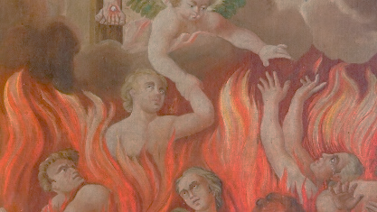
PURGATORY
“လူသည်တစ်ခါတည်းသေ၍ထိုနောက်မှတရားစီရင်တော်မူခြင်းကိုခံရသကဲ့သို့၊ ,” (Hebrews 9:27)
Purgatory ကိုကောင်းကင်နှင့်ငရဲကြားရှိနေရာမဟုတ်ပြည်နယ်တစ်ခုအဖြစ် ဖော်ပြသည်။ ထိုတွင်၊ ဝိညာဉ်များသည် ကောင်းကင်ဘုံသို့မဝင်မီ ၎င်းတို့၏အပြစ်များကို သန့်စင်စေသည်။ အသက်ရှင်နေသော ဆွေမျိုးများ သို့မဟုတ် သူငယ်ချင်းများက ၎င်းတို့အတွက် စေတနာနှင့် အစုလိုက်အပြုံလိုက် ဆုတောင်းပေးသင့်သည်။
ကက်သလစ်၊ကော့ပတစ်၊သြသဒေါက်စ်ကဲ့သို့သောချာ့ခ်ျအများအပြားသည်အလားတူအယူဝါဒများကိုကာကွယ်ကြသည်။သို့သော်ယင်းသည်သမ္မာကျမ်းစာနှင့် ဆန့်ကျင်ဘက်ဖြစ်သည်။
သေလွန်သောသူတို့သည် သတိရှိသောဝိညာဉ်များမဟုတ်ကြ။ (ဒေ. ၉:၁၀)၊
မည်သူမျှ ၎င်းတို့၏သန့်ရှင်းမှုကို အခြားလူများထံ သန့်ရှင်းစေခြင်း သို့မဟုတ် လွှဲပြောင်းခြင်းမပြုနိုင် (Ez. 18:20; Ps. 49:8)
ဘုရားသခင်နှင့် လူတို့ကြားတွင် ဖျန်ဖြေသူ တစ်ဦးတည်းသာ ရှိသည်- ယေရှုခရစ် (၁တိ၊ ၂း၅)၊
သေပြီးနောက် တရားစီရင်ခြင်းသာရှိ၏၊ အလယ်အလတ်အခြေအနေမရှိ (ဟေဗြဲ ၉း၂၇၊ တမန်တော် ၁၇း၃၁)၊

Slide 11
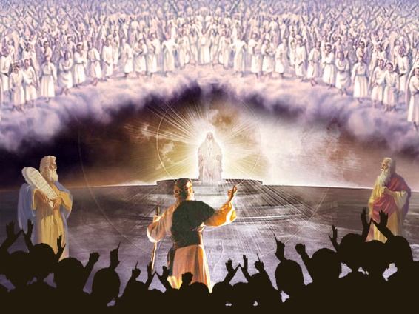
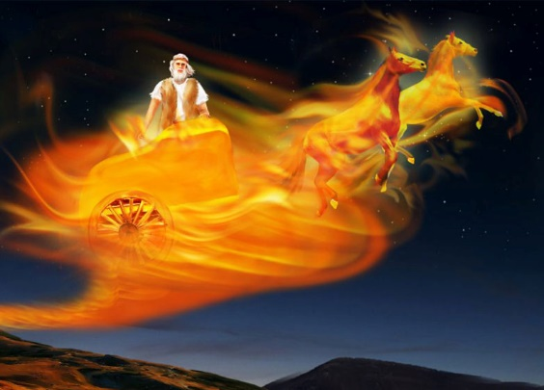
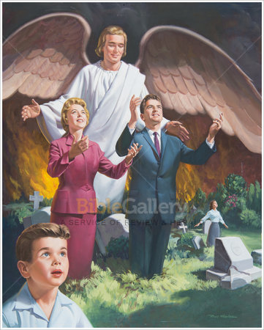
ကောင်းကင်ဘုံ
“ဘုရားသခင်ကိုပြစ်မှားသောစကားအားဖြင့်နာမတော်နှင့်တဲတော်ကိုလည်းကောင်း၊ကောင်းကင်သားတို့ကိုလည်းကောင်းပြစ်မှားခြင်းငှာနှုတ်ကိုဖွင့်ထား၏။ Revelation 13:6)
ကောင်းကင်ဘုံမှာဘယ်သူတွေနေလဲ?
သမ္မာကျမ်းစာအရ ဘုရားသခင် (1K. 8:30); ကောင်းကင်တမန်များ (ဆာ ၁၄၈:၁-၂); ဧနောက် (Gn. 5:24); ဧလိယ (2K. 2:11); မောရှေ (ယုဒ။ 9); ယေရှုနှင့်အတူ ရှင်ပြန်ထမြောက်ခဲ့ကြသူများ (မဿဲ ၂၇း၅၂-၅၃)။
ထိုနေရာတွင် နေထိုင်သောဝိညာဉ်များ မရှိပါ။ ကောင်းကင်ဘုံသို့ တက်သွားသော လူသားများသည် ရှင်ပြန်ထမြောက်ခြင်း သို့မဟုတ် အသွင်ပြောင်းသော ခန္ဓာကိုယ်များရှိသည်။
ပေါလုသည် ရုပ်ခန္ဓာဖြင့် ဒုတိယအကြိမ်ကြွလာချိန်တွင် ကောင်းကင်ဘုံသို့ သွားမည်ဖြစ်ကြောင်း ရှင်းပြခဲ့သည်။ သေလွန်သောသူတို့သည် ရှင်ပြန်ထမြောက်၍၊ အသက်ရှင်သောသူတို့သည် ပြောင်းလဲခြင်းသို့ ရောက်ကြလိမ့်မည် (၁သက် ၄း၁၅-၁၇၊ ၁ကော ၁၅း၅၁-၅၂)။
ရှင်ပြန်ထမြောက်ခြင်း မရှိလျှင် “ခရစ်တော်၌ အိပ်ပျော်သောသူတို့သည် သေကြပြီ။” (၁ကော ၁၅:၁၈)။

Slide 12
E. G. W. (Counsels to Writers and Editors, cp. 4, p. 36)
“လူများသည် အမှားကိုဖျော်ဖြေတတ်၏။ အမှန်တရားကို ရှင်းရှင်းလင်းလင်း သိမြင်လာသောအခါ သူတို့၏အယူဝါဒများကိုဘုရားသခင်၏နှုတ်ကပတ်တော်သို့ ယူဆောင်လာကာ ၎င်းတို့၏ အယူအဆများကို မှန်မှန်ကန်ကန် သက်သေပြရန် ဘုရားသခင်၏ နှုတ်ကပတ်တော်များကို မဖတ်ဘဲ မှောင်မိုက် မျက်စိကန်းခြင်း၌ ကျင်လည်ခြင်း ပြုကြ မည်မဟုတ်ပေ ။များစွာသောသူတို့သည် မိမိတို့၏ထင်မြင်ယူဆချက်များနှင့်ကိုက်ညီသော ကျမ်းစာစကားများကို အဓိပ္ပာယ်ဖွင့်ဆိုကြပြီးဘုရားသခင့်နှုတ်ကပါဌ်တော်ကိုလွဲမှားစွာအဓိပ္ပာယ်ပြန်ဆိုခြင်းဖြင့် မိမိတို့ကိုယ်ကိုလှည့်ဖြားကာ အခြားသူများကိုလှည့်ဖြားကြသည်။”

Slide 13
ဘယ်သူက မသေနိုင်လဲ?

Slide 14
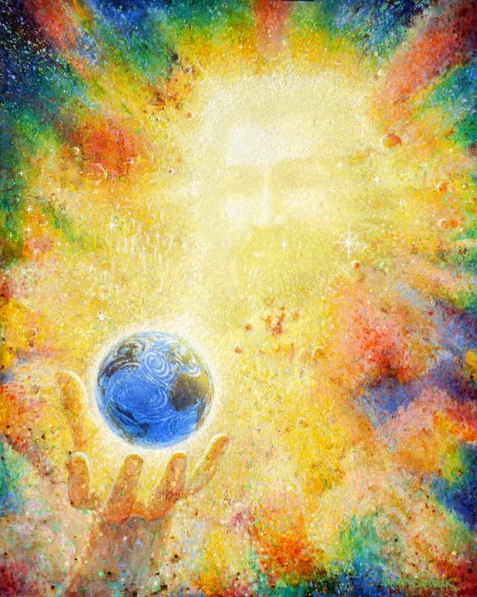
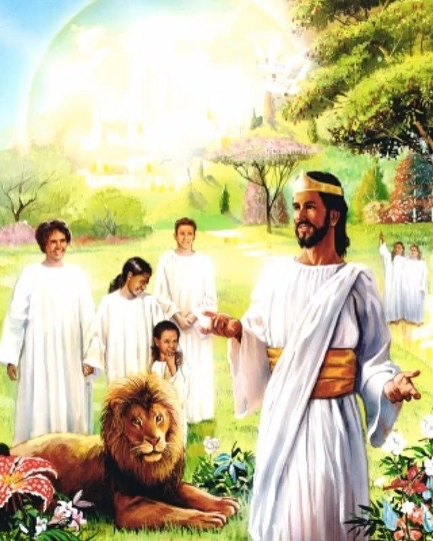
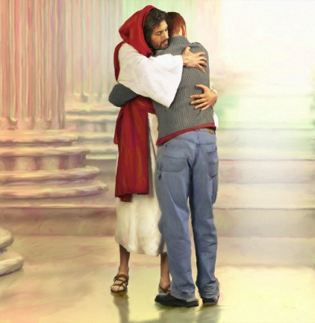
ထာဝရအသက်ကို ဘယ်လိုရနိုင်မလဲ။
“ထိုသူတို့သည် ထာဝရအပြစ်ဒဏ်ခံရာသို့လည်းကောင်း၊ ဖြောင့်မတ်သောသူတို့မူကား၊ ထာဝရအသက်ရှင်ရာသို့လည်းကောင်း သွားရကြလတံ့ဟု မိန့်တော်မူ၏။ ” (Matthew 25:46)
ထာဝရပြစ်ဒဏ်သည် အဆုံးရှိသည်ကို ကျွန်ုပ်တို့ သိရှိလာရသည်။ ထာဝရအသက်သည်လည်း အဆုံးရှိသလော။
ဘုရားသခင်သည် တစ်ခုတည်းသော အမှန်တကယ် မသေနိုင်သော သတ္တဝါဖြစ်သည် (၁တိ ၆း၁၅-၁၆)။ အသက်ကိုပေးကမ်း၍ထိန်းနိုင်သောတစ်ပါးတည်းသော သူ (ဆာ ၃၆:၉၊ ကော ၁း၁၇)။ထို့ကြောင့် ဖန်ဆင်းခံ သတ္တဝါအားလုံးသည် အခြေအနေအရ မသေနိုင်သော (ရှိကြလိမ့်မည်)။ ထို့ကြောင့်မေးခွန်းမှာထာဝရအသက်ရရန်နှင့် ဘယ်တော့မှမသေရန် ကျွန်ုပ်တို့ ဘာလုပ်ရမည်နည်း။
အဖြေကို ၁ ယောဟန် ၅:၁၁-၁၂ တွင်တွေ့နိုင်သည်– “သားတော်ကိုရသောသူသည် အသက်ကိုရ၏။” ဒုတိယကြွလာပြီးနောက် ကျွန်ုပ်တို့သည် သခင်ယေရှုနှင့် ထာဝရနီးကပ်နေမည်ဖြစ်သောကြောင့် ကျွန်ုပ်တို့သည် မည်သည့်အခါမျှ သေဆုံးမည်မဟုတ်ပါ။

Slide 15
“ခရစ်တော်ဒုတိယအကြိမ်ပေါ်ထွန်းလာချိန်အထိသူ၏လူများသည် နိုင်ငံတော်ကိုရရှိနိုင်မည်မဟုတ်ပေ။ဘုရားသခင်၏နိုင်ငံတော်မူကား၊ မပျက်စီးနိုင်၊ ထာဝရတည်လိမ့်မည်။ ထို့ကြောင့် လူသည် သူ၏လက်ရှိအခြေအနေတွင် ဘုရားသခင်၏နိုင်ငံတော်သို့ မ၀င်ရောက်နိုင်ပေ။ သခင်ယေရှုကြွလာတော်မူသောအခါ၊ ထို့နောက် ၎င်းတို့အား အမွေဆက်ခံသူများသာ နိုင်ငံတော်ကို အမွေဆက်ခံရန် ခေါ်တော်မူသည်။”
E. G. W. (The Great Controversy, cp. 18, p. 322)

Slide 16
“ယေရှုကြွလာပြီ။ ဒါပေမဲ့ ယာယီမင်းသားအဖြစ် စိုးစံဖို့ မဟုတ်ပါဘူး။ဖြောင့်မတ်သောသေလွန်သူများကိုထမြောက်စေကာ၊ အသက်ရှင်သောသန့်ရှင်းသူတို့ကိုဘုန်းကြီးသောမသေနိုင်သောအဖြစ်သို့ ပြောင်းလဲစေကာ၊ သန့်ရှင်းသူများနှင့်အတူ၊ နိုင်ငံတော်ကို ကောင်းကင်တပြင်လုံးအောက်တွင် သိမ်းယူမည်ဖြစ်သည်။ ဒီနိုင်ငံဟာ ဘယ်တော့မှ ဆုံးမှာမဟုတ်ဘူး။ သို့ပြုလျှင် ယေရှုကို စိတ်ရှည်စွာစောင့်ဆိုင်းသောသူတို့သည်ကိုယ်တော်ကဲ့သို့ဖြစ်လိမ့်မည်။”
E. G. W. (Lift Him Up, December 31)

